Slide 1
آموزش تحلیل عاملی در نرم افزار لیزرل

Slide 2
مقدمه
تحلیل عاملی با هدف تبیین مجموعه ای از عوامل در میان تعداد زیادی از متغیرها که شباهت بسیار زیادی به هم دارند انجام می شود. عموماً در تحلیل های اجتماعی، اقتصادی به دلیل ماهیت کار و مقیاس متغیرهای مورد سنجش با حجم زیادی از متغیرها روبرو هستیم. از طرفی محقق برای تحلیل بهتر داده ها و رسیدن به نتایج علمی تر و در عین حال عملیاتی تر به دنبال آن است که از یک طرف حجم داده ها را کاهش دهد و از طرف دیگر ساختار جدیدی را برای داده های خود تشکیل دهد و براساس مفهومی دیگری به تحلیل داده ها و تفسیر نتایج بپردازند. روش آماری که برای نیل به این هدف طراحی شده است، روش تحلیل عاملی است که یکی از متداول ترین روش ها جهت تعیین میزان اعتبار سازه در ابزار اندازه گیری می باشد. در این پست قصد داریم طریق انجام تحلیل عاملی ساده ای را در نرم افزار LISREL پایه گذاری و انجام دهیم.

Slide 3
مقدمه
در مدل های عاملی مختلف فرض بر این است که نمرات هر مطالعه در یک متغیر منعکس کننده وضعیت آن مورد در یک عامل زیربنایی تر است که به دلیل پنهان بودنش اندازه گیری مستقیم آن وجود ندارد. در مدل های عاملی مرتبه اول سه نوع متغیر وجود دارد. این متغیرها شامل متغیرهای پنهان بیرونی، متغیر مشاهده شده بیرونی و متغیر خطا هستند. متغیرهای پنهان بیرونی و متغیر خطا از نوع متغیرهای پنهان هستند و بنابراین در درون بیضی قرار می گیرند. متغیرهای مشاهده شدهX چون از متغیرهای مشاهده شده هستند بنابراین در درون مستطیل قرار می گیرند. در مدل های عاملی مرتبه اول چهار نوع پارامتر وجود دارد. این پارامترها شامل پارامترهای کسای، لاملا و دلتا هستند که در قسمت دوم این آموزش مورد بحث معرفی شده اند. شکل کلی تحلیل عاملی تآییدی مرتبه اول در زیر آورده شده است.

Slide 4
مثال
محققی برای اندازه گیری میزان هوش از چهار متغیر قدرت خواندن، نوشتن، ریاضی و تجزیه و تحلیل استفاده کرد و میزان هر یک از این چهار متغیر را در 100 فرد مورد بررسی قرار داد. وی برای میزان سنجش هوش توسط هر یک از متغیرها از تحلیل عاملی تأییدی استفاده نموده است. نمودار تحلیل عاملی تأییدی آن در شکل زیر آورده شده است.
ما انجام تحلیل عاملی تأییدی را به دو قسمت تقسیم می کنیم:
1- وارد کردن داده ها از نرم افزاری مانند SPSS
2- تحلیل عاملی تأییدی

Slide 5
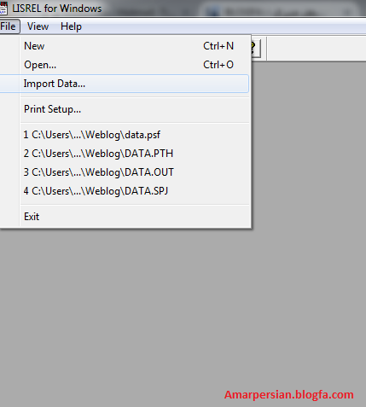
قسمت اول: وارد کردن داده ها از نرم افزاری مانند SPSS
برای انجام تحلیل عاملی تأییدی ابتدا بایستی داده ها که عموماً در نرم افزار SPSS وارد شده است را وارد نرم افزار لیزرل نماییم به این منظور از مسیر زیر عمل می کنیم. ابتدا از گزینه File ، عبارت Import DATA را کلیک می کنیم.

Slide 6
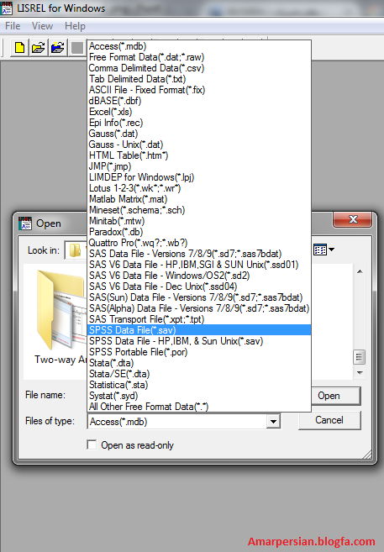
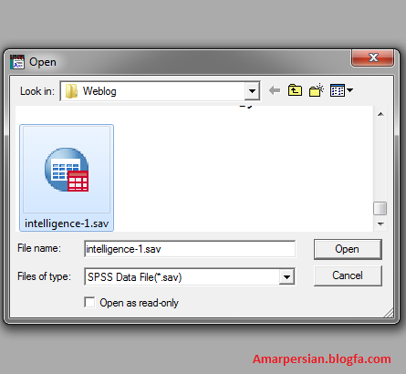
قسمت اول: وارد کردن داده ها از نرم افزاری مانند SPSS
در کادر باز شده از قسمت File of type مانند شکل زیر روی SPSS Data file کلیک می کنیم.
سپس مانند شکل زیر فایل SPSS را انتخاب و روی Open کلیک می کنیم.

Slide 7
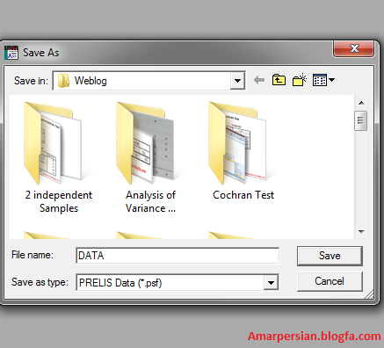
قسمت اول: وارد کردن داده ها از نرم افزاری مانند SPSS
در قسمت بعد نرم افزار از شما می خواهد که نامی برای فایل خود در لیزرل انتخاب کنید تا با پسوند.psf آن را ذخیره نماید. مانند شکل زیر نامی به عنوان مثال DATA را برای فایل خود انتخاب و روی Save کلیک می کنیم.

Slide 8
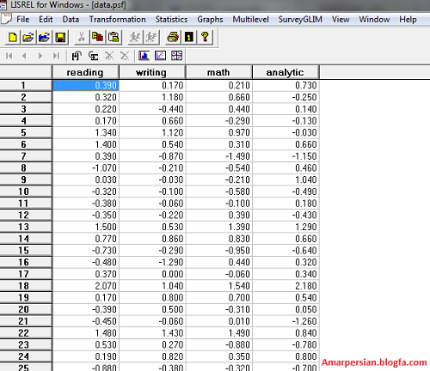
قسمت اول: وارد کردن داده ها از نرم افزاری مانند SPSS
همانطور که می بینید داده های شما در نرم افزار لیزرل وارد شده و آماده تجزیه و تحلیل می باشد.

Slide 9
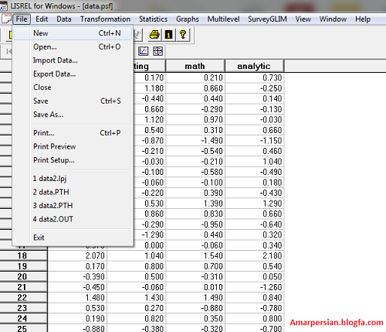
قسمت دوم : تحلیل عاملی تأییدی
ابتدا از قسمت File گزینهNew را انتخاب می کنیم.

Slide 10
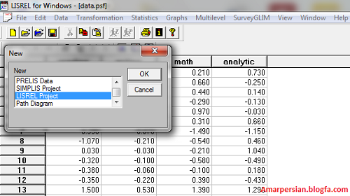
قسمت دوم : تحلیل عاملی تأییدی
از کادر باز شده گزینه LISREL Project را انتخاب و روی OK کلیک می کنیم.

Slide 11
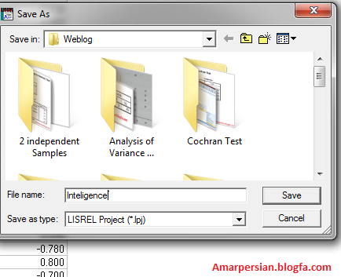
قسمت دوم : تحلیل عاملی تأییدی
در قسمت بعد نرم افزار از شما می خواهد که تجزیه و تحلیل خود را در قالب یک فایل ذخیره نمایید. در این قسمت به دلخواه خود یک اسم برای فایل خود انتخاب می کنیم. من در اینجا نام Inteligence را برای فایل خودم انتخاب کرده ام.

Slide 12
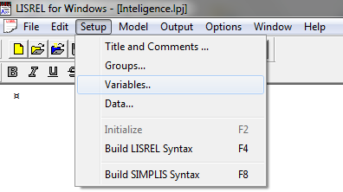
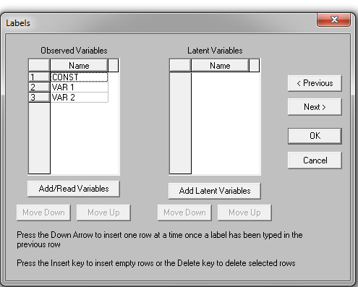
قسمت دوم : تحلیل عاملی تأییدی
قدم بعدی این است که متغیرها را به نرم افزار معرفی نمایید. به این منظور مانند شکل زیر از گزینه Setup عبارت Variables را انتخاب می کنیم.
در این قسمت مانند شکل زیر کادری باز می شود که در سمت چپ آن متغیرهای مشاهده ای (Observed variables) و در قسمت راست آن متغیرهای مکنون (Latent Variables) مشاهده می شود. ابتدا برای وارد کردن متغیرهای مشاهده شده که در این مثال خواندن، نوشتن، ریاضی و تجزیه و تحلیل هستند باید از قسمت متغیرهای مشاهده ای عبارت Add/Read Variables را کلیک می کنیم.

Slide 13
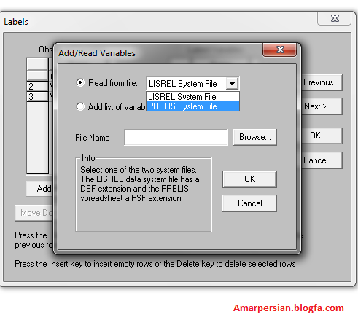
قسمت دوم : تحلیل عاملی تأییدی
در کادر باز شده مانند شکل زیر از قسمت Read from File عبارت PRELIS System File را انتخاب و روی Browse کلیک می کنیم.

Slide 14
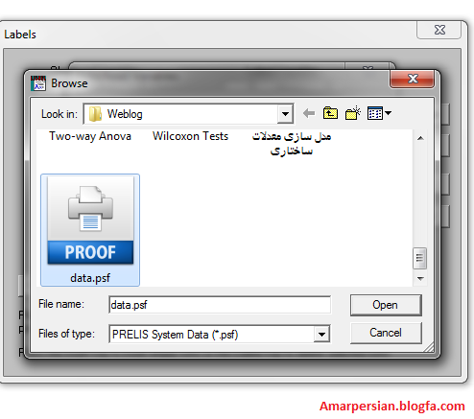
قسمت دوم : تحلیل عاملی تأییدی
مانند شکل زیر فایل ذخیره شده به به فرمت .psf است را انتخاب می کنیم.

Slide 15
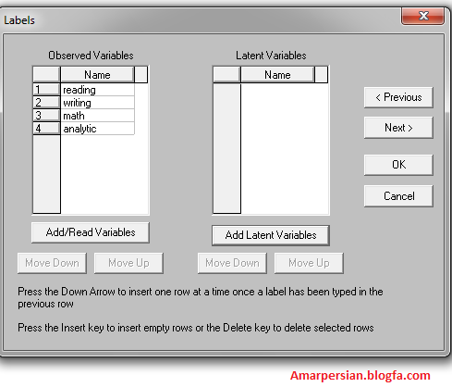
قسمت دوم : تحلیل عاملی تأییدی
در قسمت بعد همانطور که در شکل زیر مشاهده می کنید متغیرهای ما وارد نرم افزار شده اند. برای حذف هر یک از آن ها می توان از کلید Delete صفحه کلید رایانه استفاده نمود.

Slide 16
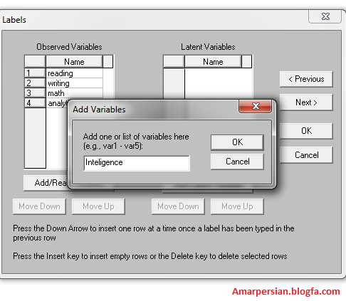
قسمت دوم : تحلیل عاملی تأییدی
مرحله بعد تعریف متغیرهای مکنون می باشد. در این قسمت هوش متغیر مکنون است که بطور مستقیم اندازه گیری نشده است. برای تعریف این متغیر روی قسمت Add Latent Variables کلیک می کنیم و در کادر باز شده متغیر هوش (Inteligence) را تعریف می کنیم.

Slide 17
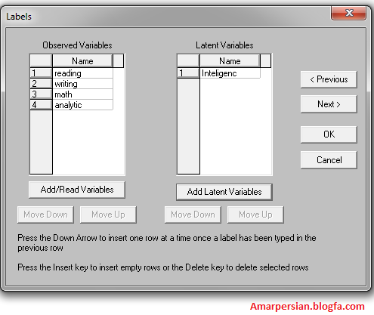
قسمت دوم : تحلیل عاملی تأییدی
در شکل زیر، شکل نهایی بدست آمده را مشاهده می کنید. سپس روی Next کلیک می کنیم تا به کادر بعد منتقل شویم.

Slide 18
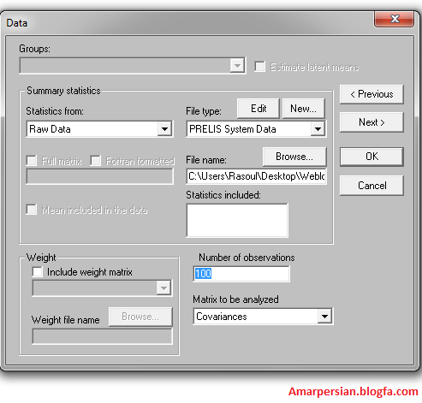
قسمت دوم : تحلیل عاملی تأییدی
در این قسمت از قسمت تعداد متغیرها Number of Observations تعداد نمونه های مورد بررسی وارد می کنیم. در این مثال تعداد نمونه ها 100 عدد بوده است. سپس روی Next کلیک می کنیم.

Slide 19
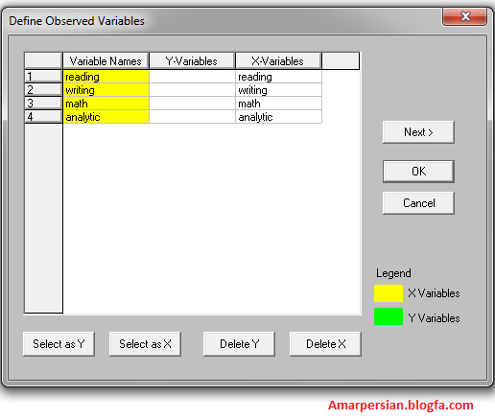
قسمت دوم : تحلیل عاملی تأییدی
در قسمت بعد متغیرهای مشاهده ای در یک ستون دیده می شوند که باید شما تعیین کنید که آیا X (مستقل) هستند یا Y (وابسته). همانطور که در قسمت های قبل نیز توضیح داده شده است این چهار متغیر از نوع X هستند پس باید آن ها را انتخاب و روی عبارت Select as X کلیک می کنیم.سپس روی Next کلیک می کنیم.

Slide 20
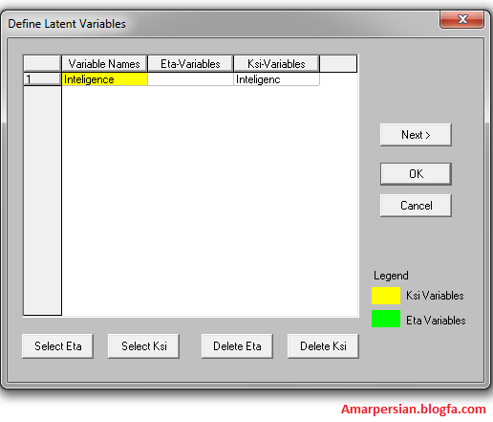
قسمت دوم : تحلیل عاملی تأییدی
در قسمت بعد متغیر مکنون را مشاهده می کنید. چون مطابق توضیحات قسمت های قبل این متغیر از نوع کسای است، پس روی آن کلیک و آن را به عنوان متغیر کسای (Select as Ksi) تعریف می کنیم. سپس روی Next کلیک می کنیم.

Slide 21
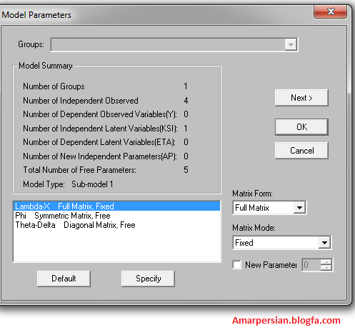
قسمت دوم : تحلیل عاملی تأییدی
در قسمت بعد روی عبارت Lambda-X Full Matrix کلیک کرده و روی قسمت Specify که در قسمت پائین کادر می باشد کلیک می کنیم.

Slide 22
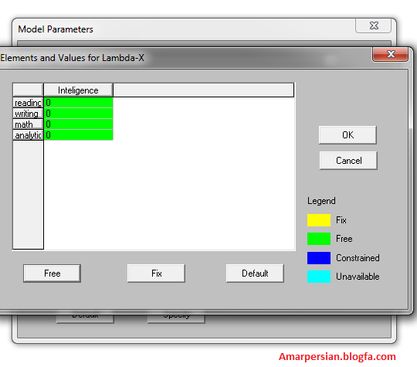
قسمت دوم : تحلیل عاملی تأییدی
مانند شکل زیر، در این قسمت به دلیل اینکه هر چهار متغیر مشاهده ای با متغیر Inteligence ارتباط دارند شما باید آن ها را انتخاب و روی قسمت Free کلیک کنید. سپس روی OK کلیک می کنیم.

Slide 23
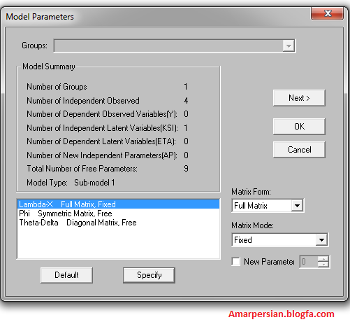
قسمت دوم : تحلیل عاملی تأییدی
شکل زیر کادر نهایی بدست آمده را نشان می دهد.

Slide 24
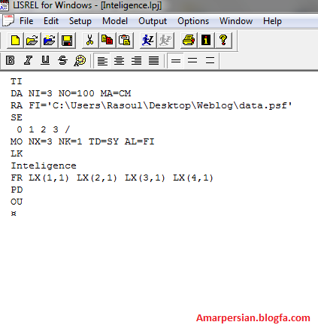
قسمت دوم : تحلیل عاملی تأییدی
در این قسمت کلید F8 را فشار می دهیم تا فایل ما به فایل سیمپلکس
(SIMPLIS Syntax) تبدیل شود. سینتکس مدل در این مثال در شکل زیر نشان داده شده است.

Slide 25
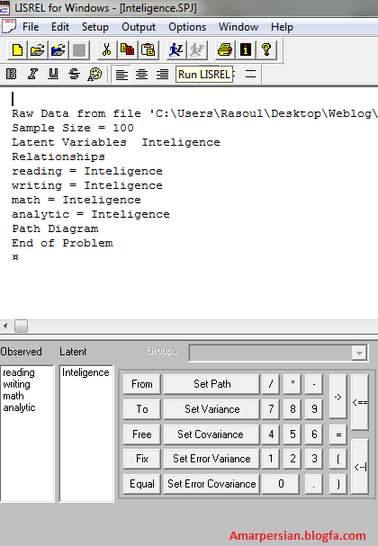
قسمت دوم : تحلیل عاملی تأییدی

Slide 26
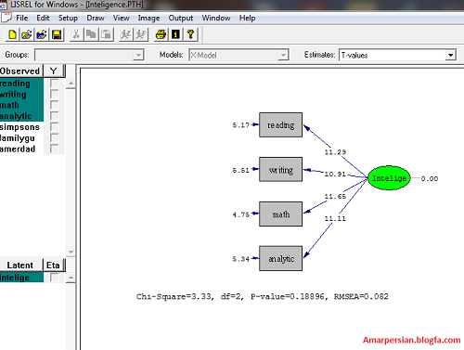
قسمت دوم : تحلیل عاملی تأییدی
در نهایت، با ران کردن مدل Run LISREL) )(با کلیک روی آدمک لیزرل) نتایج مانند شکل زیر بدست می آید. همانطور که مشاهده می شود تمامی ضرایب مسیر ها از عدد 1.96 بیشتر و معنی دار هستند. پس می توان نتیجه گرفت هر چهار متغیر اندازه گیری شده با هوش ارتباط دارند.

Slide 27
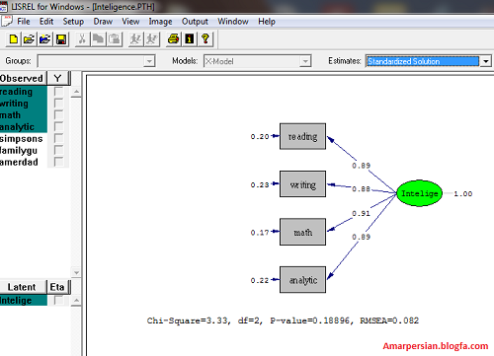
قسمت دوم : تحلیل عاملی تأییدی
برای مشاهده ضرایب مسیر استاندارد شده از قسمت Estimates عبارت Standardized Solution را انتخاب می کنیم.

Slide 28
تحلیل عاملی تأییدی : مرتبه دوم
بنابراین روی دسکتاپ پوشه ای بانام Factor analysis No2 ایجاد می کنیم. از درون پوشه تحلیل عاملی 1 که در بخش اول ایجاد کردیم دو تا فایل را کپی کرده و درون پوشه تحلیل عامل مرتبه دوم منتقل می کنیم.
یکی از این دو فایل، فایلی است که با برچسب psf وجود دارد. درواقع این فایل، فایل داده های ما است که در لیزرل ساخته شده است. ب عنوان مثال ما فایلی را که در مرحله قبل ذخیره کرده بودیم به Rezayat.psf تغییر نام می دهیم. با دو روش میتوانیم آن دو فایل را به پوشه جدید «تحلیل عامل مرتبه دوم» منتقل کنیم. روش اول اینکه در پوشه قبلی کپی کرده و در پوشه جدید Paste کنیم (بچسبانم) و روش دوم اینکه هر یک از دو فایل یادشده را درنرمافزار لیزرل با دستور Open فرابخوانیم و سپس آنها را در پوشه جدید با دستورSave as ضبط کنیم. دو روش اصلاً فرقی با هم ندارند. ما در اینجا از روش دوم استفاده میکنیم.
ابتدا نرمافزار لیزرل را بازکرده و در بخش فایل بالای نرمافزار لیزرل، گزینه open را انتخاب میکنیم.

Slide 29
تحلیل عاملی تأییدی : مرتبه دوم

Slide 30
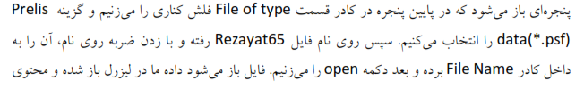

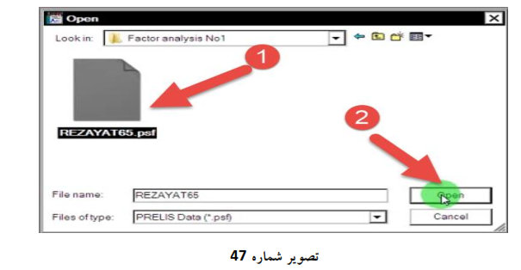
تحلیل عاملی تأییدی : مرتبه دوم

Slide 31
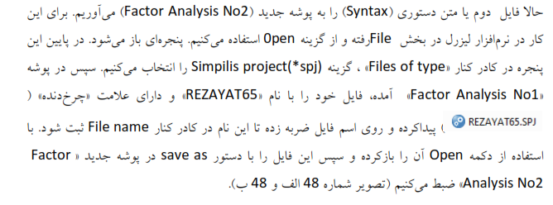
تحلیل عاملی تأییدی : مرتبه دوم

Slide 32
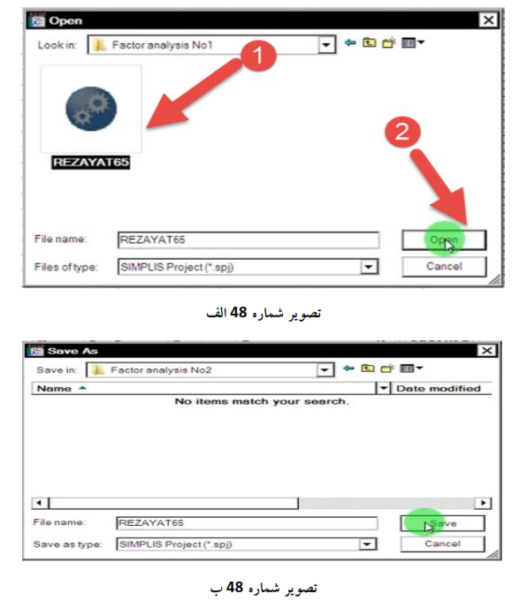
تحلیل عاملی تأییدی : مرتبه دوم

Slide 33
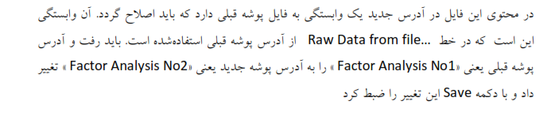
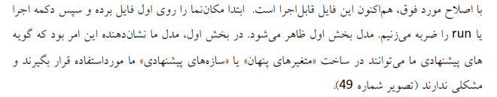
تحلیل عاملی تأییدی : مرتبه دوم

Slide 34
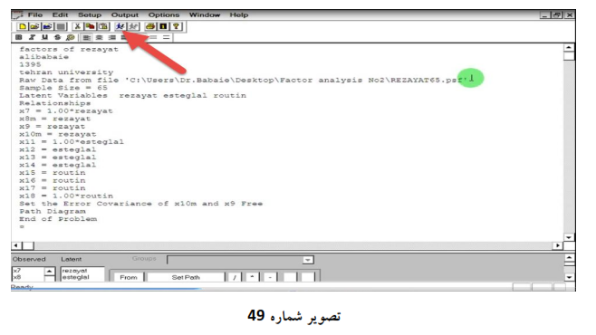
تحلیل عاملی تأییدی : مرتبه دوم

Slide 35
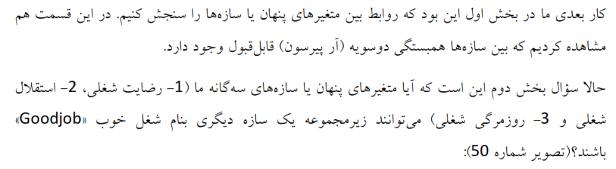
تحلیل عاملی تأییدی : مرتبه دوم

Slide 36
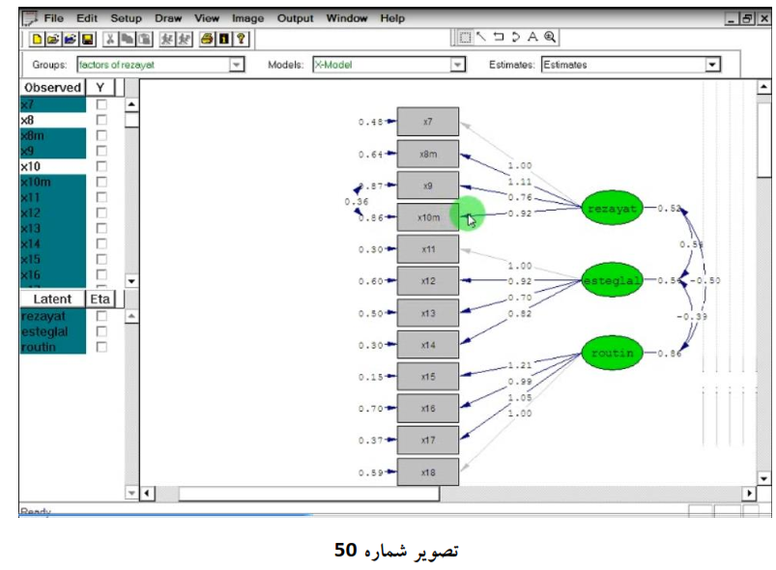
تحلیل عاملی تأییدی : مرتبه دوم

Slide 37
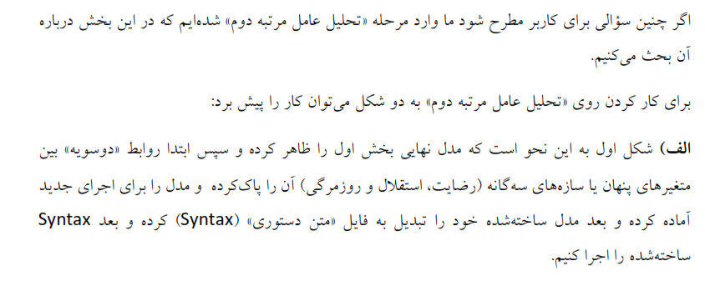
تحلیل عاملی تأییدی : مرتبه دوم

Slide 38
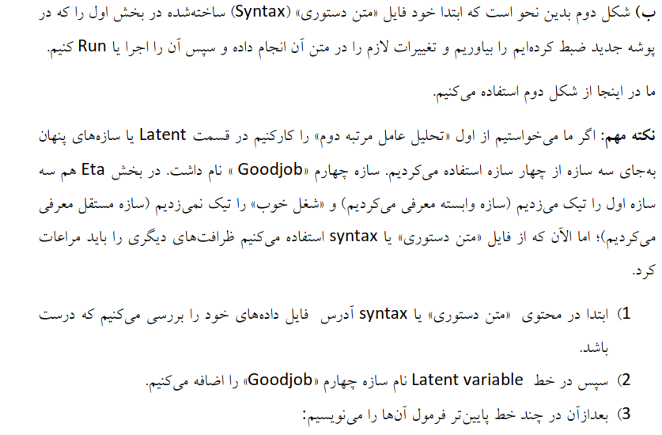
تحلیل عاملی تأییدی : مرتبه دوم

Slide 39
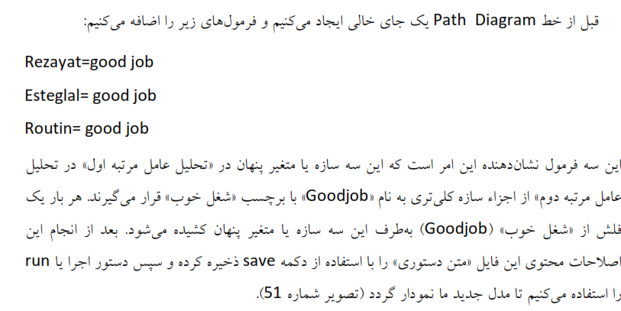
تحلیل عاملی تأییدی : مرتبه دوم

Slide 40
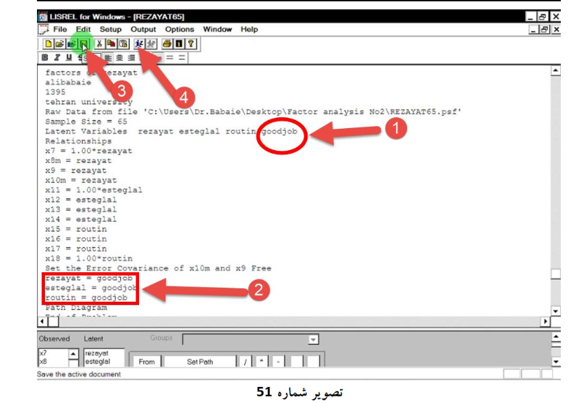
تحلیل عاملی تأییدی : مرتبه دوم

Slide 41
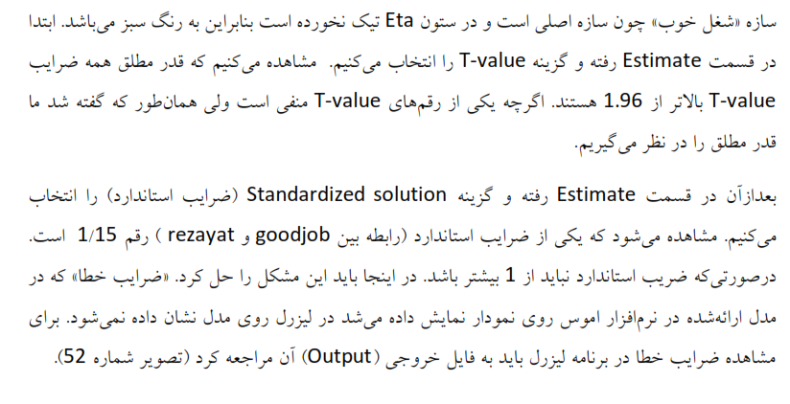
تحلیل عاملی تأییدی : مرتبه دوم

Slide 42
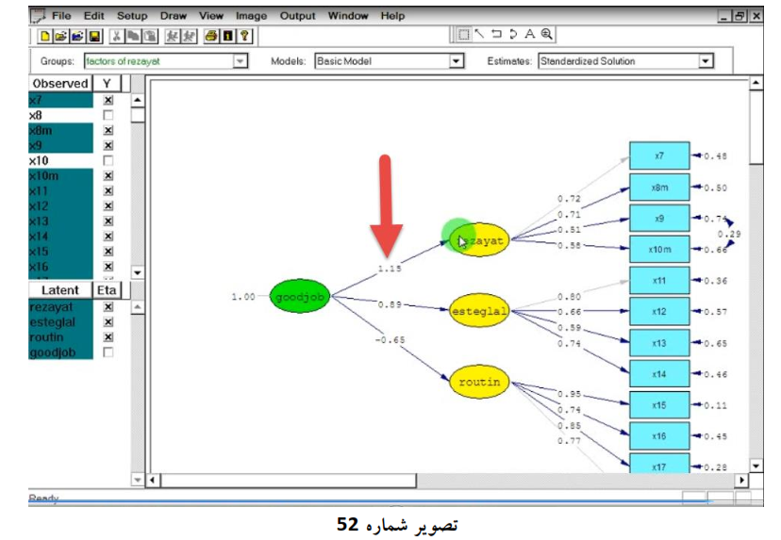
تحلیل عاملی تأییدی : مرتبه دوم

Slide 43
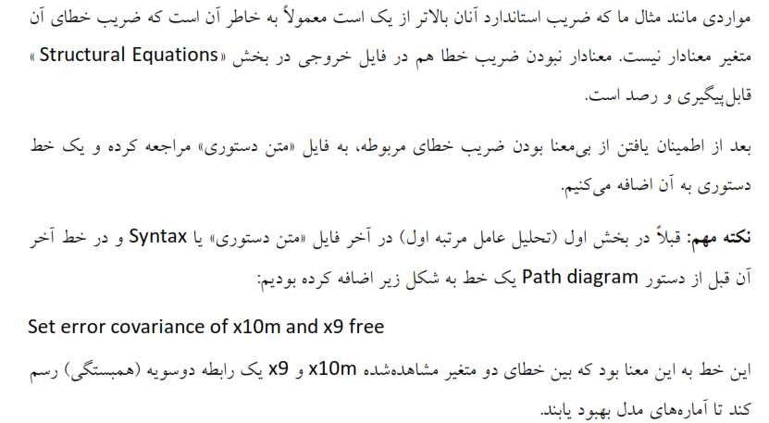
تحلیل عاملی تأییدی : مرتبه دوم

Slide 44
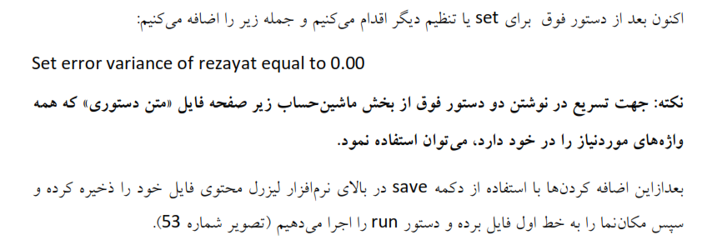
تحلیل عاملی تأییدی : مرتبه دوم

Slide 45
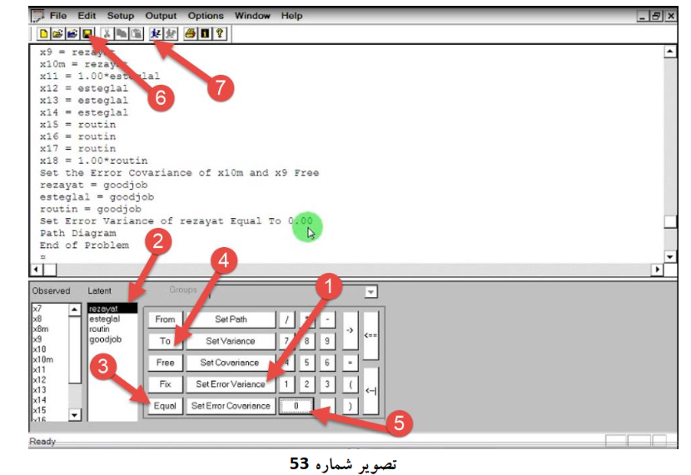
تحلیل عاملی تأییدی : مرتبه دوم

Slide 46
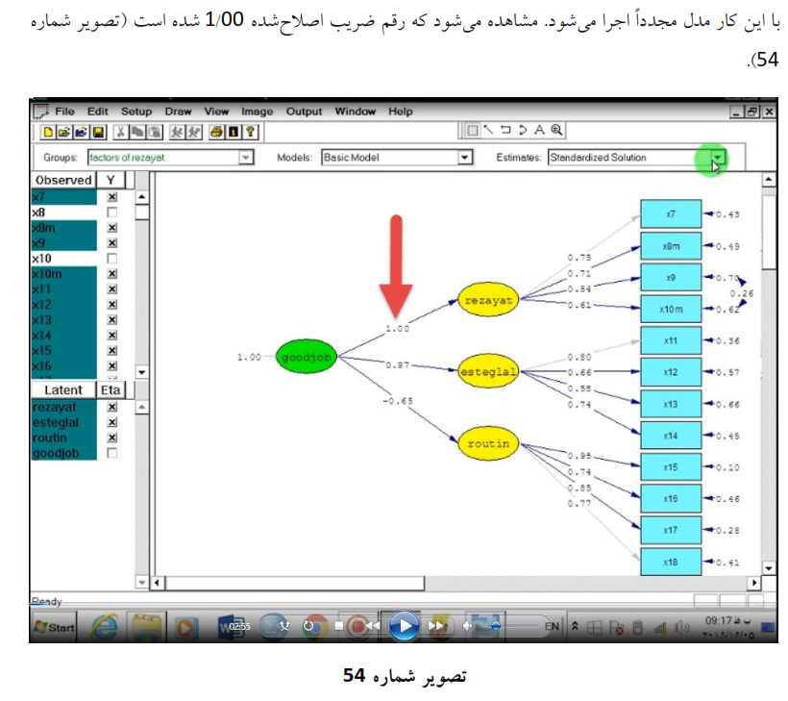
تحلیل عاملی تأییدی : مرتبه دوم

Slide 47
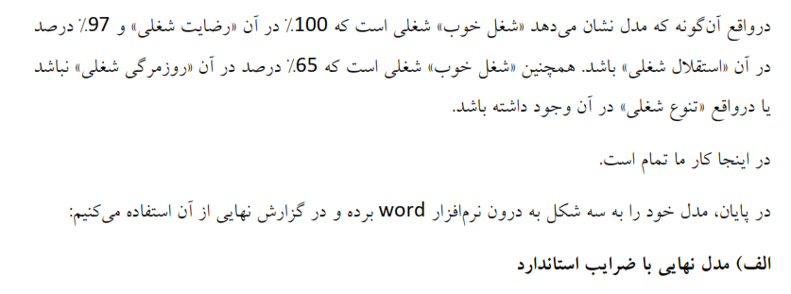
تحلیل عاملی تأییدی : مرتبه دوم

Slide 48
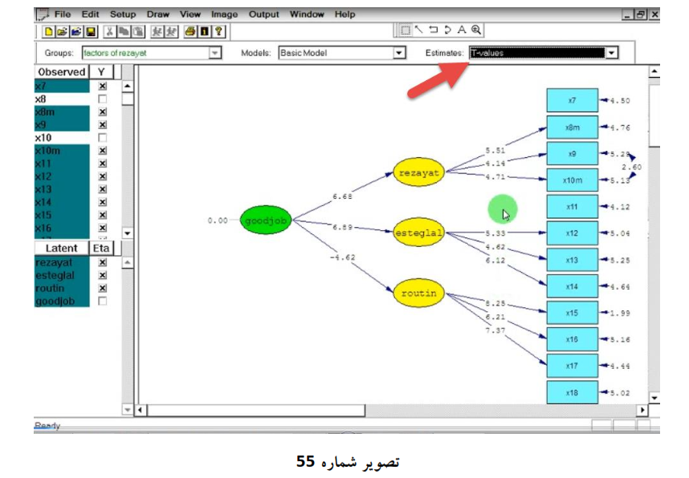
تحلیل عاملی تأییدی : مرتبه دوم

Slide 49
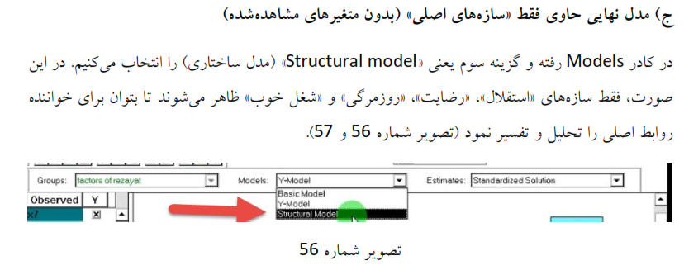
تحلیل عاملی تأییدی : مرتبه دوم

Slide 50
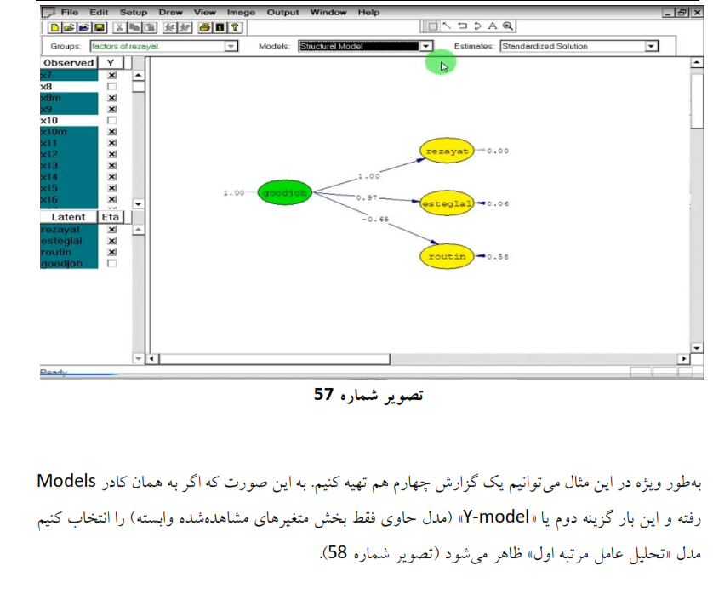
تحلیل عاملی تأییدی : مرتبه دوم

Slide 51
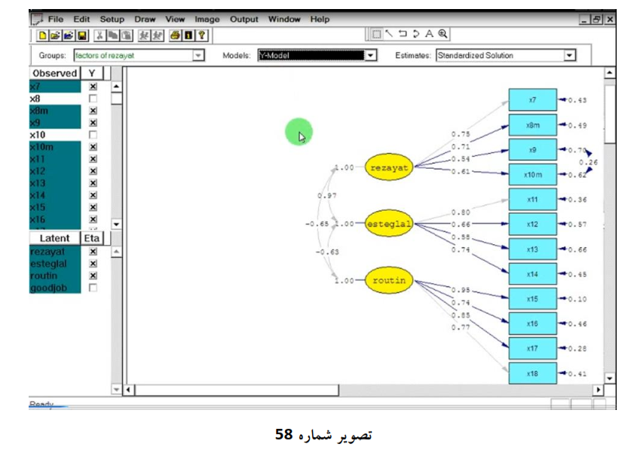
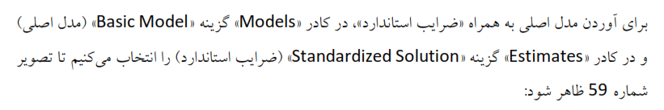
تحلیل عاملی تأییدی : مرتبه دوم

Slide 52


تحلیل عاملی تأییدی : مرتبه دوم

Slide 53

تحلیل عاملی تأییدی : مرتبه دوم

Slide 54

تحلیل عاملی تأییدی : مرتبه دوم

Slide 55


تحلیل عاملی تأییدی : مرتبه دوم

Slide 56

تحلیل عاملی تأییدی : مرتبه دوم

Slide 57

تحلیل عاملی تأییدی : مرتبه دوم

Slide 58
پایان

